Slide 1
HTML 5

Slide 2
Qu’est ce que HTML ?
HTML (Hypertext Markup Language) : Utilise un système de balisage composé d'éléments qui représentent un contenu spécifique.
Le balisage signifie qu'avec HTML, vous déclarez ce qui est présenté à un spectateur, pas comment il est présenté.
Le HTML est parfois appelé langage de programmation mais il n'a pas de logique, tout comme le langage de balisage.

Slide 3
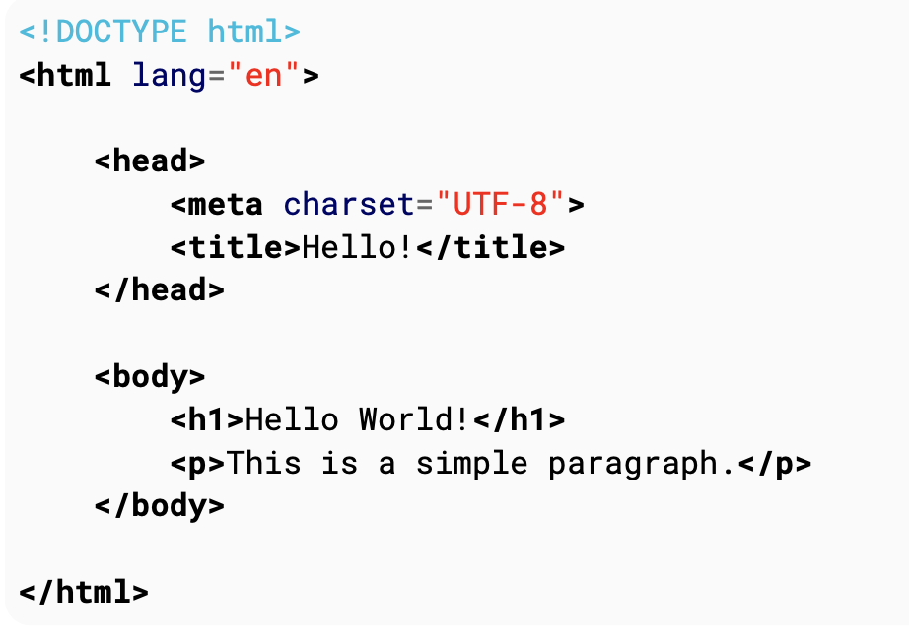
Structure
L'exemple HTML suivant crée une simple page Web "Hello World".
Les fichiers doivent être enregistrés avec une extension .html pour être reconnus en tant que fichiers HTML.

Slide 4
Les balises
HTML contient environ 140 balises. Elles indiquent la nature du texte qu'elles encadrent. Elles veulent dire par exemple:
« Ceci est le titre de la page »
« Ceci est une image »
Il y a 2 types de balises:
Les balises orphelines
<img src=‘’>
Les balises ouvrantes/fermantes
Exemple : <span>Mon texte </span>

Slide 5
Titre et paragraphe
<h1>Heading 1</h1>
<h2>Heading 2</h2>
<h3>Heading 3</h3>
<h4>Heading 4</h4>
<h5>Heading 5</h5>
<h6>Heading 6</h6>
Les paragraphes permettent d’afficher du texte
Exemple (<p>ceci est un paragraphe</p>)

Slide 6
Doctype
Doctypes - abréviation de «type de document» - aide les navigateurs à comprendre la version de HTML dans laquelle le document est écrit pour une meilleure interprétabilité.
La déclaration <! DOCTYPE> doit toujours être incluse en haut du document HTML, avant la balise <html>.
Syntaxe : <! DOCTYPE html>

Slide 7
Exercice
Créez votre première page html et affichez le message suivant :
Titre (h1) : « Bonjour, »
Paragraphe : « bienvenue dans ma première page HTML »

Slide 8
Gras, Italic, Souligné et Sup
Il existe différentes balises html permettant de mettre en forme du texte comme par exemple :
<strong>Texte en gras</strong>
<b>Texte en gras</b>
<i>Texte en italic</i>
<u>Texte souligné</u>
<sup>2</sup>

Slide 9
Exercice
Dans votre exercice précédent :
Mettez en gras et soulignez le titre
Mettez en italique le texte
Dans le texte ajoutez un exposant par exemple 200m2

Slide 10
Les liens
En HTML les liens sont utilisables avec la balise <a> en mettant en argument href=‘mon lien’
Vous pouvez avoir plusieurs types de liens :
Les liens vers une page interne
<a href=‘mapage.html’>Lien vers ma page</a>
Les liens vers une page externe
<a href=‘http://www.google.fr’>Mon lien externe</a>
Les liens vers une ancre
<a href=‘#monancre’>Lien vers mon ancre</a>
<div id=‘monancre’>Texte</div>
Les liens vers une adresse email ou numéro de téléphone
<a href=‘mailto:monemail@monemail.fr’>Envoyer un mail</a>
<a href=‘tel:0783983684’>Contacter</a>
Pour ouvrir un lien dans un nouvel onglet : target=‘_blank ’

Slide 11
Exercice
Ajoutez une nouvelle page dans votre projet nommé page2.html
Dans la première page créée ci-dessus ajoutez un lien ‘page2’
Sur la page 2 ajoutez un lien ‘retour à la page 1’
Sur la page 2 ajoutez un lien permettant de vous envoyer un email

Slide 12
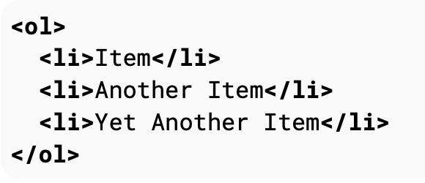
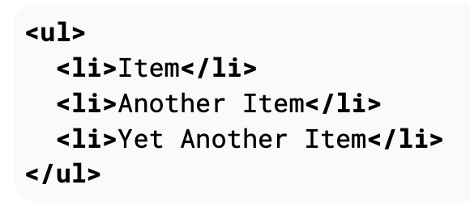
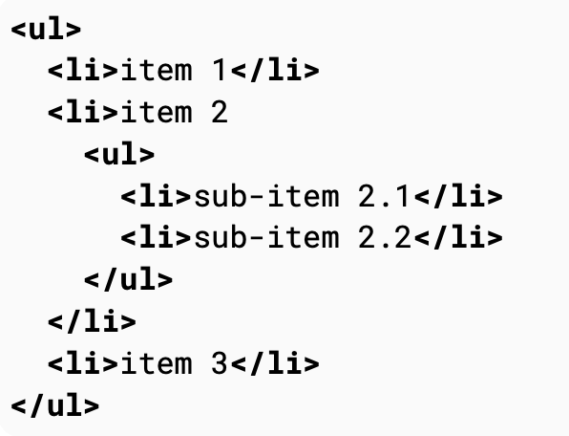
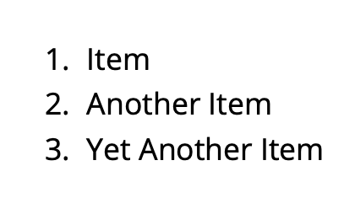
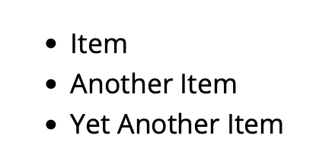
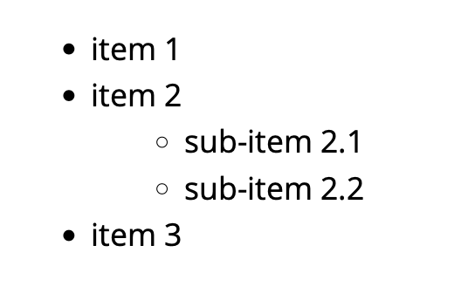
Listes
Il y a différents types de listes
Listes ordonnées
Listes non ordonnées
Listes imbriquées

Slide 13
Exercice
Ajoutez une liste non ordonnée
Dans la liste ajoutez les items suivants, et ajoutez y des liens pour accéder
aux pages :
Page1
Page2
Page3
Ajoutez une liste ordonnée
Dans la liste ajoutez les items suivants, et ajoutez y des liens pour accéder
aux pages :
1. Page1
2. Page2
3. Page3

Slide 14
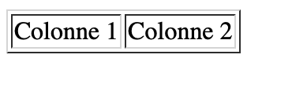
Tableaux
L'élément HTML <table> permet d'afficher des données tabulaires (telles que du texte, des images, des liens, d'autres tableaux, etc.) dans un tableau à deux dimensions avec des lignes et des colonnes de cellules.
Définir les colonnes et les lignes
La balise <tr></tr> permet de définir une nouvelle ligne
Puis, définir les colonnes avec la balise <td></td>
Exemple :
<table border=1>
<tr>
<td>Colonne 1</td>
<td>Colonne 2</td>
</tr>
</table>

Slide 15
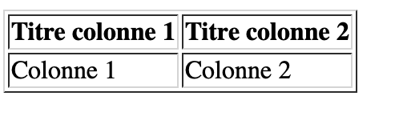
Tableaux - TH
La balise <th></th> permet de définir le titre de chaque colonne
<table border=1>
<tr>
<th>Titre colonne 1</th>
<th>Titre colonne 2</th>
</tr>
<tr>
<td>Colonne 1</td>
<td>Colonne 2</td>
</tr>
</table>

Slide 16
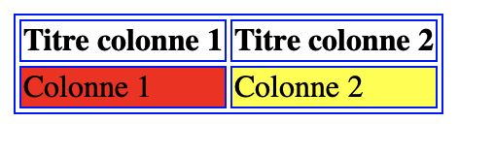
Tableaux - personnalisation
Vous pouvez définir les couleurs de fond des cellules ainsi que la couleur de la bordure
Pour la couleur de fond, utilisez l’attribut bgcolor
Pour la bordure, utilisez l’attribut bordercolor
<table border=1 bordercolor="blue">
<tr>
<th>Titre colonne 1</th>
<th>Titre colonne 2</th>
</tr>
<tr>
<td bgcolor="red">Colonne 1</td>
<td bgcolor="yellow">Colonne 2</td>
</tr>
</table>
Il existe plusieurs autres attributs pour personnaliser les cellules

Slide 17
Exercice
Dans votre projet existant, sur la page 1 créez un tableau avec les
Informations suivantes :
2 colonnes avec en titre : nom, prénom
Ajoutez une ligne avec votre nom et prénom
Mettre la colonne du nom en rouge puis celle du prénom en bleu

Slide 18
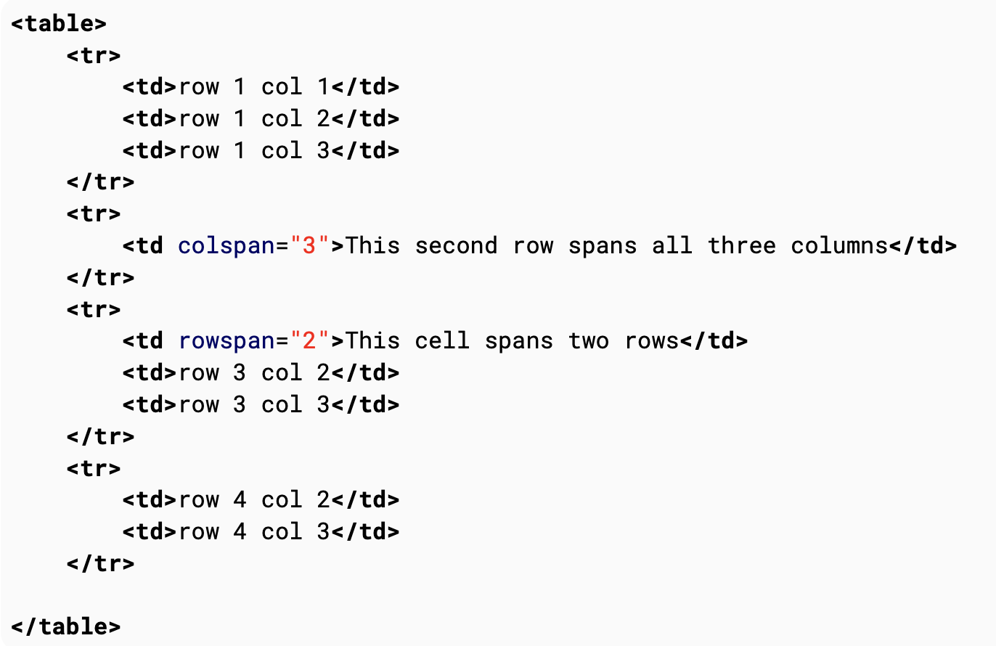
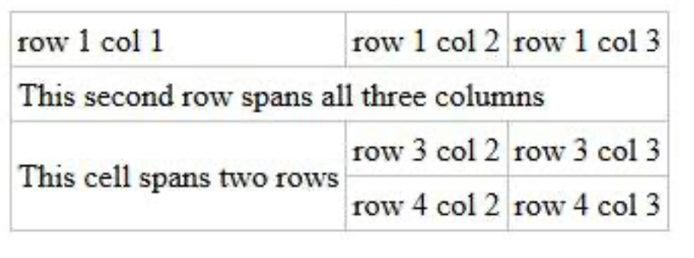
Tableaux - fusion
Les cellules d'un tableau peuvent s'étendre sur plusieurs colonnes ou lignes à l'aide des attributs colspan et rowspan. Ces attributs peuvent être appliqués aux éléments <th> et <td>

Slide 19
COMMENTAIRES
Les commentaires : semblables à d'autres langages de programmation, de balisage et de démarque, les commentaires en HTML fournissent aux autres développeurs des informations spécifiques au développement sans affecter l'interface utilisateur.
<!–- Votre commentaire -->
Votre code
Raccourcis vsCode: ctrl + :

Slide 20
Exercice
Sur la page 1 de votre projet, au dessus du tableau que vous venez de créer, ajoutez un commentaire
‘Ceci est mon nouveau tableau’

Slide 21
IMAGES
Pour ajouter une image à une page, utilisez la balise image. Les balises d'images (img) n'ont pas de balises de fermeture. Les deux principaux attributs que vous donnez à la balise img sont:
src, la source de l'image
alt, qui est un texte alternatif décrivant l'image.
<img src="images/hello.png" alt="Hello World">
<img src="https://i.stack.imgur.com/ALgZi.jpg" alt= ’titre’>

Slide 22
Exercice
Sur votre page 1 de votre projet ajoutez 2 images
1 image locale dans un répertoire images de votre projet
1 image distante avec un lien externe

Slide 23
Formulaires
En HTML un formulaire permet à l’utilisateur de remplir des données afin de les traiter par la suite.
Un formulaire commence et termine toujours par la balise form, il doit y avoir des champs pour la saisie ainsi qu’un bouton valider pour le soumettre.
<form>
<input type=‘text’>
<input type=‘submit’ value=‘Soumettre’>
</form>

Slide 24
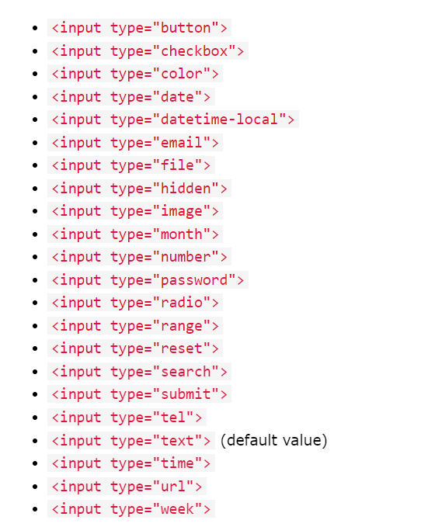
Formulaires – types/attributs
Les champs input peuvent avoir plusieurs types comme :
Text
Date
Password
Color
Hidden
Checkbox
Radio
Email
File
Number
Url
Submit
Reset
Range
Placeholder

Slide 25
Formulaires - balises
Dans les balises, nous retrouvons les balises suivantes :
Menu select : permet de sélectionner une valeur définie dans une liste
<select>
<option>Valeur 1</option>
<option>Valeur 2</option>
</select>
Textarea : permet de saisir un long texte
<textarea></textarea>

Slide 26
LABEL
L'élément <label> est utilisé pour référencer un élément d'action de formulaire. Dans le cadre de l'interface utilisateur, il est utilisé pour faciliter la cible / sélection d'éléments comme la radio Type ou la case à cocher.
<label for="username">Username:</label>
<input id="username" type="text" name="username" />

Slide 27
Exercice
Toujours dans votre projet actuel sur la page 1, créez un formulaire permettant :
Saisie du nom
Saisie du prénom
Saisie de l’adresse email
Saisie du mot de passe
Choisissez grâce à des cases à cocher la civilité Mr ou Mme
Sélectionnez dans un menu déroulant le type : Etudiant ou Professeur
Mettre un champ permettant de choisir une photo
Mettre un bouton permettant de valider le formulaire
Mettre un bouton permettant de vider tous les champs
Chaque champs devra être précédé d’un label définissant le champ exemple (nom, prénom)

Slide 28
Balises génériques
Les balises génériques n’ont pas de signification sémantique spécifique en lui-même, représentant simplement une division, et est généralement utilisé pour regrouper et encapsuler d'autres éléments dans un document HTML et les séparer des autres groupes de contenu. En tant que tel, chaque balise générique est mieux décrite par son contenu.
Il y a deux balises génériques :
<div></div>
<span></span>

Slide 29
META
<meta charset="UTF-8">
<meta http-equiv="Content-Type" content="text/html;charset=UTF-8">
<meta name="application-name" content=« …">
<Title>Titre de la page</title>
<meta name="description" content="Page Description">
<meta name="keywords" content="mot clé 1, mot clé 2, mot clé 3, ...">
<meta http-equiv="Content-Language" content="fr">
<html lang="en">
<meta name="author" content=« votre nom »>
<meta name="robots" content= ’all’>
<meta http-equiv="X-UA-Compatible" content="IE=edge, chrome=1">
<meta name="viewport" content="width=device-width, initial-scale=1.0">

Slide 30
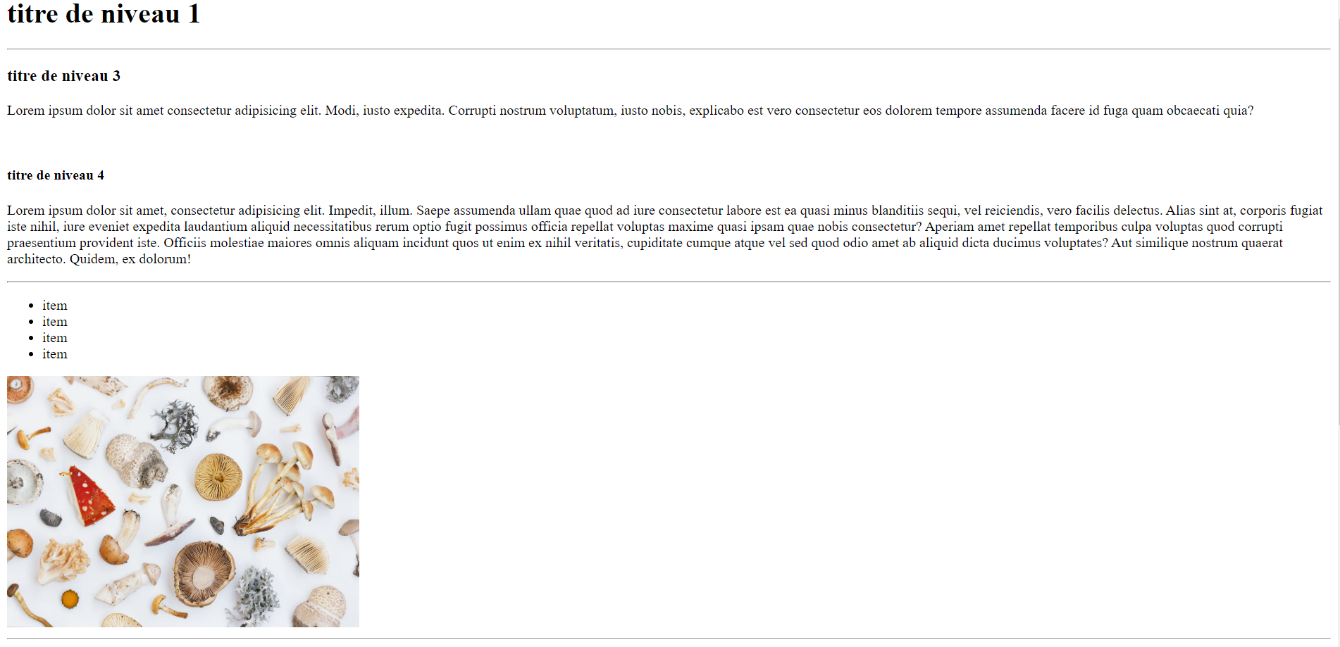
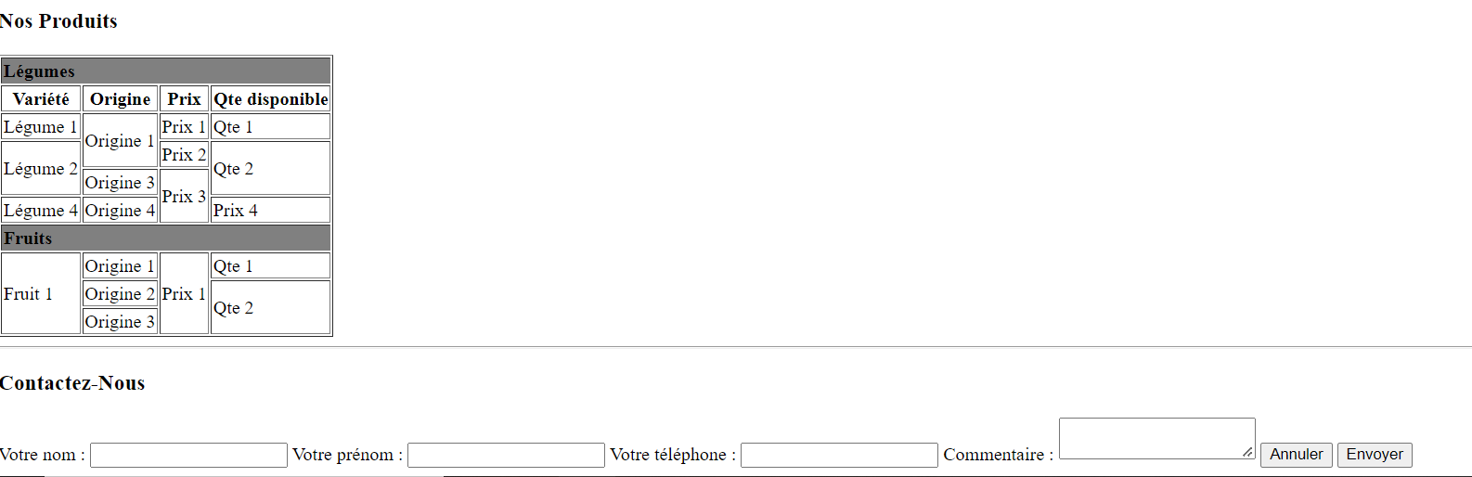

Slide 31

Validez votre code Html
Consortium W3C
Tim Berners-Lee
Définis les standards pour le web

Slide 32
Exercice de groupe SEO
Points négatifs
Points positifs
Backlink
Netlink
Balises meta
Structure Html ( H1, alt)
Mots clés
Pertinence de l’information(utilisation de balise canonical)
Responsive
Poids des fichier (compression)
Temps chargement
)

Slide 33
Liens vers la doc
Emmet : https://docs.emmet.io/abbreviations/syntax/
Liste attributs HTML : https://developer.mozilla.org/fr/docs/Web/HTML/Attributes
Balises meta goolge: https://developers.google.com/search/docs/advanced/crawling/special-tags?hl=fr
Consortium W3C : https://www.w3.org/

